Slide 1

Тренды в урбанистике
Мария Орешникова
Продюсер, профессиональная горожанка, участница сообщества Матурама

Slide 2

О чём поговорим сегодня
Что такое город?
5 основных трендов в урбанистике (по скромному мнению Марии Орешниковой)
Вызовы

Slide 3

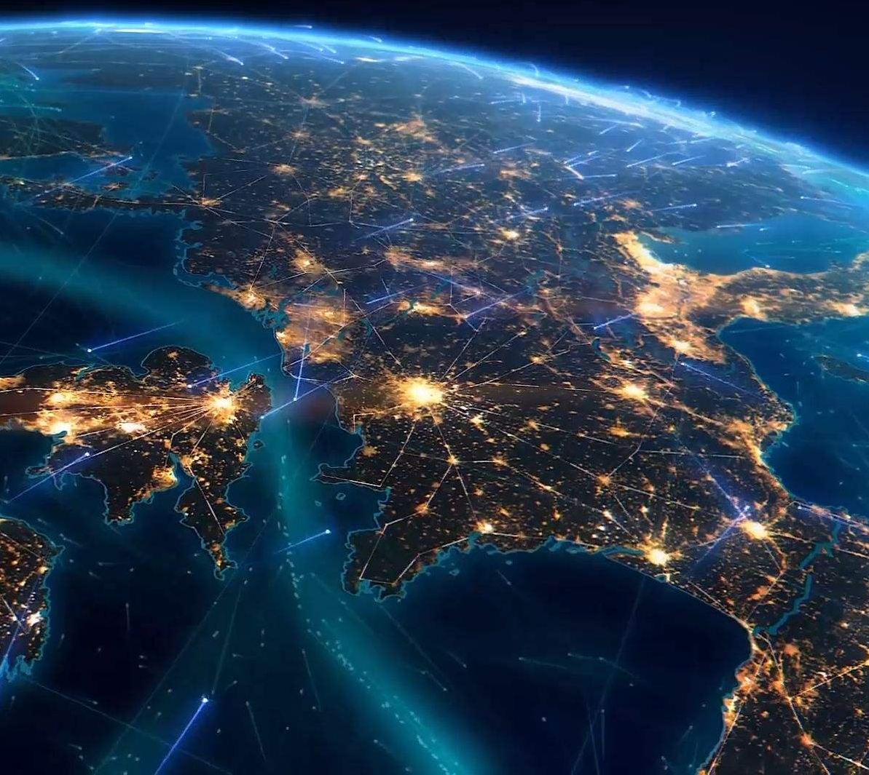
Что такое город?
Земля – планте городов.
«Город – это разговоры о городе»
«Город – это там, где небо встречается с землёй»

Slide 4
Тренд 1. Город – новая условная единица

Slide 5
Тренд 2. Экологичность во всём

Slide 6
Тренд 3.Человекоцентричность

Slide 7
Тренд 4. Искусственный интеллект и большие данные

Slide 8
Тренд 5. Маркетинг и брендинг городов и территорий

Slide 9
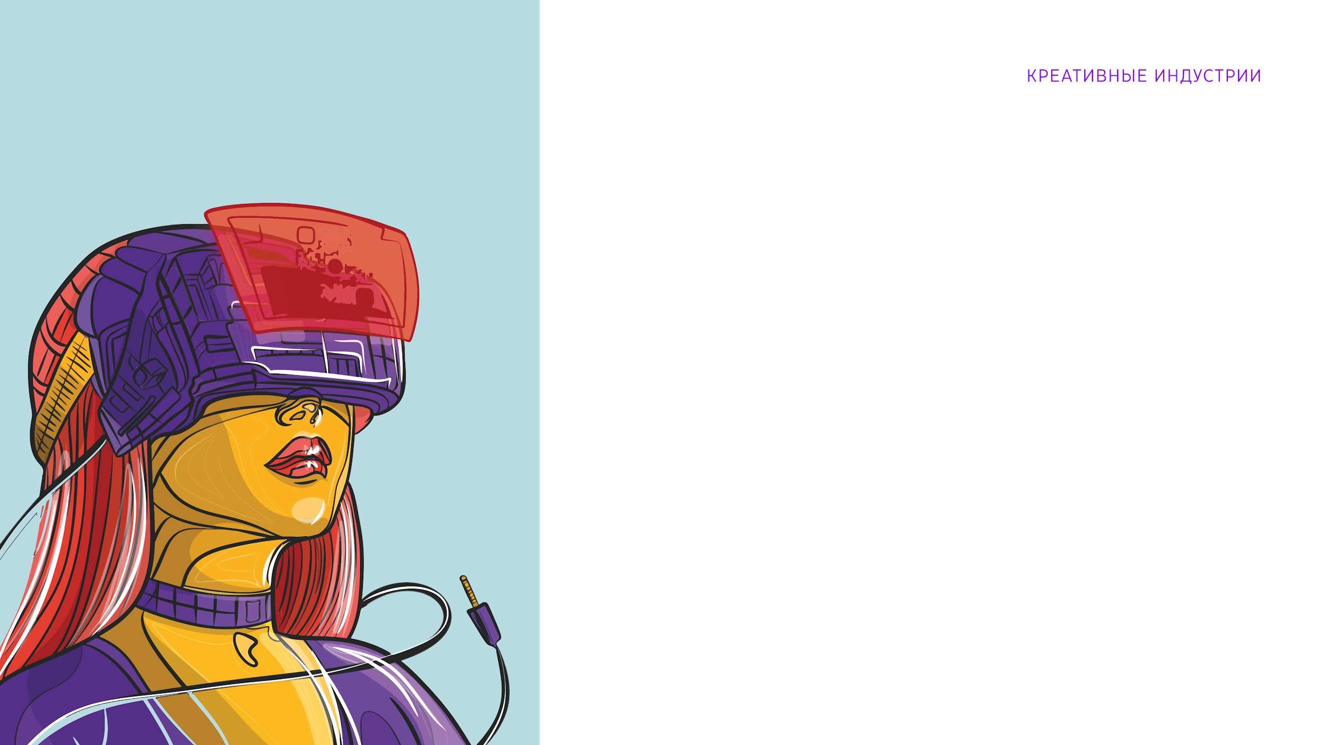
Вызовы для тех, кто меняет города

Slide 10






Встретимся в городах будущего!
Мария Орешникова
+7 917 417 14 04
https://t.me/maturama_maturama
10

